Slide 1
青少年社會關係發展與輔導

Slide 2
前言
關係的建立在滿足五種社會需求：溫柔、陪伴、接納、親密、性，青少年階段五種需求齊聚
青少年期五種需求的滿足，雖以同儕及異性關係為主，親子關係亦是重要的社會關係
本章探討親子關係、同儕關係、情愛關係之發展及輔導
陳金定(2015)。青少年發展與適應問題。心理。

Slide 3
第一節 青少年之親子關係
一、青少年親子關係轉變之原因
二、青少年親子關係轉變之內涵
三、影響青少年親子關係品質之因素
  家庭方面
  青少年方面

Slide 4
一、青少年親子關係轉變之原因
造成親子關係變化的因素：
1.青少年生理成熟：對父母有新的期待
2.青少年認知發展：要求平衡雙辺權力
3.青少年適應新要求：脫離依賴角色，成為獨立自主之個體
4.社會期待：要求青少年獨立自主
5.父母所處情境變化：父母步入中年，生涯、生活目標、對未來希望面臨轉變
親子衝突提高、親密度降低，關係重新調整

Slide 5
二、青少年親子關係轉變之內涵
1.青少年跟家人相處的時間減少
2.親子衝突之經常性
3.青少年衝突之對象：跟母親衝突最多
4.親子衝突強烈度方面(圖11-1)
5.青少年親子衝突之原因：課業、違規、交友、不服從父母的要求(家務、穿著等)
6.親子衝突的處理
青少年屈服隨著年紀增長而降低，親子透過協商與自我調適，在青少年晚期形成互惠、雙向的關係型態。

Slide 6
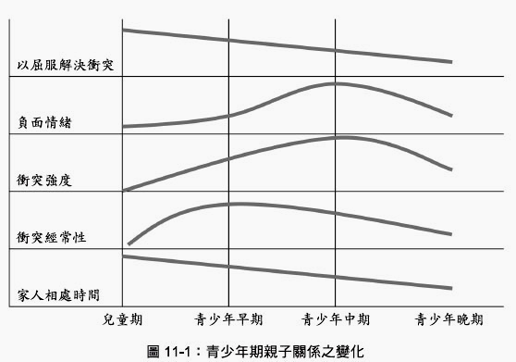

Slide 7
親子衝突原因
 | 青少年 | 父母
心理 | 傾向理想化 | 重實際
社會 | 追求獨立， 尋求個人在社會中的地位 | 有責任管教子女，保護子女

Slide 8
親子衝突內容
(一)
社交生活和習俗
(二)
責任問題
(三)
學校功課
(四)
家庭關係
(五)
價值與道德觀

Slide 9
三、影響青少年親子關係品質之因素
(一)家庭方面
1.家庭功能：家庭功能不彰約佔20%
2.父母管教方式：青少年要求父母尊重個人擇擇權利，民主管教(溫暖、穩固與允許心理自律)
3.父母參與子女活動：對少女尤其重要
(二)青少年方面
1.青少年行為問題 2.依賴與獨立關係之平衡 3.學業動機與成就 4.認知發展 5.同儕關係 6.親子依附：安全型依附(願意對父母表達需要，而增進親子關係)

Slide 10
第二節 青少年親子關係與輔導
1.調整父管教方式：民主、溫暖、接納
2.父母平日建立支持性親子關係
緩和親子衝突、激起溝通意願
3.協調青少年與父母之期望
青少年早期是親子協商青少年自律問題的關鍵期，適時調整雙方期望
4.協助青少年建立良好同儕關係
5.善用協助資源：親子教育或親子輔導6.師長提供青少年情緒支持
7.青少年的自我了解

Slide 11
自我測驗 (103年教檢考試)
問答題
高一的綺綺生長在傳統的家庭中，從小父母就告訴她女孩子要以家庭為重，一定要會做家事，但男生只要功課好就可以了。綺綺的父母具有什麼觀念？請簡要說明之(4分)；而這種觀念對綺綺的發展可能產生哪些影響？請寫出二個合理的影響(6分)。

Slide 12
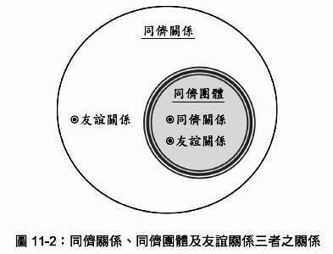
第三節 青少年之同儕關係
一、青少年之同儕關係、同儕團體與友誼關係

Slide 13
社會認知發展論(黃德祥)
Robert Selman(賽爾門)著重青少年在人際互動的社會情境中，如何由社會訊息處理過程，如基模與推論，來感知他人的想法、感受與行動的意義。
他的研究重點在兒童與青少年如何區別人我的不同及友誼的形成過程。
他設計一系列的社會人際衝突情境，拍成有聲幻燈片，然後要求受試者描述每一位主角之動機及各主角的友誼關係。
依研究結果提出人際瞭解（interpersonal understanding）與友誼發展（friendship development）五階段論。

Slide 14
社會人際衝突情境
華莉今年八歲她是個喜歡爬樹的女孩，在所有的鄰居中，她的爬樹技巧是最棒的。有一天當她從一棵高高的樹上爬下來時不小心跌了下來，不過幸好沒有受傷。她的父親要她以不後不再爬樹，她也答應父親。
幾天後，筱婉的小貓爬到樹上卻無法自行下來，華莉是唯一可以爬上樹將小貓抱下來的人，但她想起了對父親的承諾。

Slide 15
社會認知發展論(角色取替理論)
Selman人際瞭解五階段論（區別人我的不同）：
◆ 階段0： 自我中心或未分化階段（egocentric undifferentiated stage, 3-6歲）
◆ 階段1： 主觀觀點階段（Subjective perspective-taking stage, 5-9歲）
◆ 階段2：自我省思階段（self-reflective thinking stage, 7-12歲）
◆ 階段3： 相互觀點取替階段（mutural perspective-taking stage, 12-15歲）
◆ 階段4： 深層與社會觀點取替階段（in-depth and sociated perspective taking stage, 青少年－成人期）

Slide 16
人際瞭解五階段
階段0：自我中心或未分化階段
（egocentric undifferentiated stage, 3-6歲）
  以自我為中心，尚無法區別人我差異，認為別人與他們有相同喜好與情感。

Slide 17
人際瞭解五階段
階段1：主觀觀點階段
（Subjective perspective-taking stage, 5-9歲）
  已發現人我不同，但此不同是情境之影響。
  開始了解到自己的內在心理並不能被他人所觀察到，但卻以外在的觀察去判斷別人之情感，而無法察覺隱藏的動機或真實感覺。

Slide 18
人際瞭解五階段
階段2：自我省思階段
（self-reflective thinking stage, 7-12歲）
  會考慮到別人之思想、觀點及反應，並由別人之觀點反省自己。
  了解別人有獨特的價值觀、情感與思考方式，了解到自己內在世界的衝突，所以不能由別人之行為去判斷其思考與情感，但無法採納第三者之看法。

Slide 19
人際瞭解五階段
階段3：相互觀點取替階段
（mutural perspective-taking stage, 12-15歲）
  有主觀自我，亦有客觀的自我，能採納第三者之看法。
  能對人際情境中進行客觀之考量，如由遊戲、活動等去了解團體多數人的廣泛觀點及感受。

Slide 20
人際瞭解五階段
階段4：深層與社會觀點取替階段
（in-depth and sociated perspective taking stage,
青少年－成人期）
  可採納更抽象或更高的社會性觀點(例如人道對待)，協調所有可能的第三者之觀點。
  會依社會規範，對自己的經驗賦予意義並依社會系統之法律、道德等與他人進行精確之溝通。
  願更深入潛意識、動機等了解自己及別人。

Slide 21
友誼發展五階段
階段0：暫時性玩伴
（momentary playments, 3-7歲）
  由於無法區分人我觀點不同，所以常以借他玩具玩之價值為基礎建立友誼。
  玩伴就是朋友
  王&柯(181-184)

Slide 22
友誼發展五階段
階段1：單方協助
（one way assistance, 5-9歲）
  開始接受別人之觀點
  朋友是選擇為我做好事的人
  單向的，但不懂付出與回報的重要性

Slide 23
友誼發展五階段
階段2：公平氣氛下合作
（fair-weather cooperation, 6-12歲）
  能了解互惠關係(互換敬意、感情與仁慈)與他人的觀點，可共同合作。
  友誼是以相互信任為基礎的相互關係
  與他人合作時仍以自私為出發點。

Slide 24
友誼發展五階段
階段3：親密與相互分享
（intimate and mutual sharing, 9-15歲）
  可以分享秘密、情感，並相互尋求共同解決個人問題。
  友誼具排他性與佔有性。

Slide 25
友誼發展五階段
階段4：自主相互依賴
（autonomous interdependence, 15歲以上之青少年及成人）
  互相提供強烈的情緒支持。
  但亦能獨立自主，有空間去滿足自己的需求。
  兒童友誼的概念從單面、以自我為中心，逐漸變成一種和諧、互惠的觀點。

Slide 26
二、同儕對青少年發展之影響
  消除寂寞感、抒解情緒、滿足歸屬感
  提供青少年資訊與協助解決問題
  提供青少年薰陶、學習與模仿
  協助青少年了解自己與他人
  緩和青少年與家庭、學校間之衝突
  影響青少年之親密關係
  影響青少年身心健康
  協助青少年成為獨立個體

Slide 27
三、青少年之同儕關係
Brown(2004)青少年同儕團體至少有三個層次的同儕互動
層次一：兩人層次
層次二：死黨(cliques)(小組人數)
層次三：群夥(crowds)(成員彼此不一定熟識)
兒童與青少年同儕關之差異(表11-1)

Slide 28
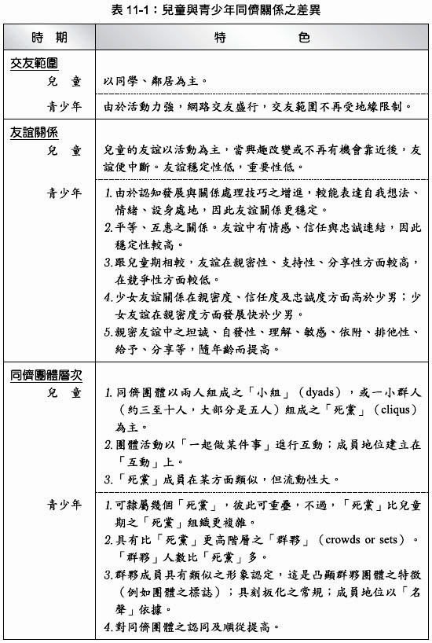

Slide 29
四、青少年之同儕團體
(一)同儕團體改變青少年行為之機制
  常規：團體對成員的期望
  典範：團體領袖是受崇拜的團體成員
  結構性機會：團體特質或團體刻意安排
  同儕壓力：服從團體常規
  團體中公平與互惠待遇
  團體滿足青少年需求之程度：青少年的投資報酬率愈高，對團體的認同度便愈強

Slide 30
四、青少年之同儕團體
(二)青少年在同儕團體中之位置與問題
  青少年在同儕團體中之位置
  明星人物、領袖人物、受排斥人物(適應問題最嚴重)、被忽略人物、孤立人物、一般人物、爭議性人物
  青少年在同儕團體之問題
  想被同儕接納，須忽視個人獨特性
  因所處位置不同而有不同問題
  同儕團體與父母同時拉扯，讓青少年陷
  入衝突
  發展與同儕團體保持安全距離的策略

Slide 31
五、青少年之友誼關係
影響青少年擇友之因素
  青少年個人因素
  需求滿足、特質類似、崇拜對方、年齡、被對方喜歡的程度、青少年本身特質
  父母因素：對青少年教導、父母生活習慣
  手足關係
  學校因素：同班、同校
  環境地緣：鄰居
  媒體
  文化因素
青少年次文化的影響(影片)

Slide 32
第四節 青少年同儕關係與輔導
一、青少年友誼關係與輔導
友誼關係發展歷程
  (一)認識階段
  一方採取主動，一方給予善意回應，才能架起溝通的橋樑
  (二)選擇及建立友誼
  雙方維持良好接觸及互動，才能建立友誼。主動性與兩人的共通性是建立友誼的重要因素。

Slide 33
第四節 青少年同儕關係與輔導
  (三)延續及鞏固友誼
  1.重要因素：更深入的自我坦露、關心、信任、忠誠、平等互惠、衝突處理、學會道歉及原諒對方。
  2.過度自我坦露對友誼的維持並非有利
  3.延續與鞏固友誼的因素，會因性別而有不同(表11-2)
  (四)友誼惡化
  出現於衝突無法化解、或一方期待落空等。青少年通常不具備處理友誼危機能力。
  (五)結束
  結束的友誼有可能死灰復燃

Slide 34
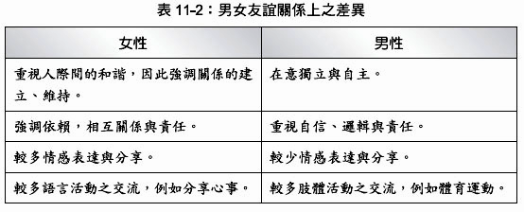

Slide 35
二、青少年同儕團體問題與輔導
  (一)團體地位之改變
  Balk(1995)五個因素影響青少年被同儕接納與否，包括名字、外表、自尊、社會技巧與學業表現。自尊的提高要靠長時間的自我改進，例如提高自信心
  (二)面對同儕壓力
  1.青少年要熟悉團體改變成員的方式
  2.青少年要評估壓力之合理性
  3.如果團體要求之事非利人利己，而青少年仍執意參加，父母師長便得檢討
  4.教導青少年善用批判、反省能力

Slide 36
Q情愛(兩性)關係
1.第一次約會的時間? When? How did you feel? What did you do?
2.青少年階段被異性所吸引的特質,目前仍吸引你嗎?
3.青少年期的失戀經驗?
4.父母和你談性的議題嗎?

Slide 37
第五節青少年之情愛(兩性)關係
一、青少年期情愛關係之功能
二、青少年期情愛需求之形成
三、青少年期情愛關係之變化
  青少年早期（國中階段）之情愛關係
  青少年中期（高中階段）的情愛關係
  青少年後期（大學階段）的情愛關係
  四、影響青少年情愛關係發展之因素

Slide 38
一、青少年期情愛關係之功能
1.缷下對父母之依附，需要新的依附對象，而情愛對象適巧具有此種功能。
2.從情愛經驗中，滿足自我認定及親密關係需求，為婚姻生活奠下基礎。
3.男女約會，有助於青少年在個人及社會方面之成長，例如培養親密能力。
情緒變動，情愛事件是主要原因之一
青少年早期已能清楚分別情愛關係與異性友誼關係之差異

Slide 39
二、青少年期情愛需求之形成
情愛需求是天生？或環境造成？Larson等人(1999)提出三原因促使青少年產生情愛關係：
1.青春期：喚出情愛情緒及性慾望
2.情愛劇本(文化環境因素)：報章雜誌、媒體及現實生活，將情愛劇本注入每個人的生活中
3.認知歸因與錯誤歸因：錯將其他情緒視為情愛情緒、自我投射等，例如閱讀浪漫愛情小說

Slide 40
三、青少年期情愛關係之變化
  情愛伴侶因具有四方面功能，而成為個人生活中的重要人物：依附(尋求協助)、提供照顧、聯盟(陪伴、友誼)、滿足性需求
  青少年隨著年齡及情愛經驗之增加，會逐漸期待情愛伴侶滿足以上四種功能。

Slide 41
青少年早期（國中階段）之情愛關係
情愛特質如表11-3
將親近之異性友誼關係或一般平凡之約會關係，視為情愛關係。
青少年早期的情愛關係似乎不利青少年發展，包括：造成低自尊、提高少女形成負面身體意象及罹患飲食異常之機率
對學業表現來說，此時談戀愛不利少女，對少男則沒有影響，少女投入較多時間及情感

Slide 42
青少年中期（高中階段）的情愛關係
情愛特質如表11-3
情愛關係短暫，此時若穩定，反而容易造成情緒與學校問題。穩定約會不利於青少年自我認定發展。
性行為可能發生在青少年中期的約會中
許多少女將注意從朋友轉向情愛對象，尋求情愛對象支持之機率提高

Slide 43
青少年後期（大學階段）的情愛關係
情愛特質如表11-3
情愛關係是一種親密關係，親密能力包含認知、情緒及行為成分。認知即觀點取替能力，情緒即同理心，行為涉及信任、承諾、平等互惠等
青少年建立自我認定後才有可能形成親密關係
情愛關係中兩人衝突頻率提高，處理衝突的有效策略成為維持關係的關鍵因素之一

Slide 44
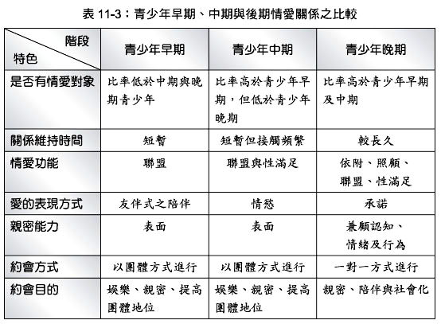

Slide 45


第六節約會與戀愛
一、約會（dating）
約會是青少年學習與異性交往的一個儀式化結構。
約會具有下列功能：
1.發展與異性交往的社會與人際技巧
2.提供與異性同儕建立友誼的機會
3.提供社會場合以探索兩性的差異與適配性
4.增進性別角色的認同
5.提供性試驗（sexual experience）;
6.發現兩性間相互往來的界限；
7.增進未來婚姻與家庭的準備程度；
8.可以發展與異性的真誠、愛、相互關懷的情誼

Slide 46

一、約會（dating）
Duesk(1996)與Conger& Galambos (1997)指出約會也會有下列的不良作用：
１.
過早的約會會減速個人的社會化歷程，尤其降低與同性
同儕交往的機會，因此反而會對父母與成人產生依賴
2.
約會受到拒絕時容易導致孤立，並反向排斥異性
3.
過多的約會對象，容易使異性關係破裂，
無法發展良好的情愛關係
4.
遊戲人間式的約會也貶低
人際交往的價值，因而容易以貌取人
5.
過多約會的挫折，容易使情感流於膚淺，
無法與他人建立穩定與長期的關係

Slide 47

一、約會（dating）
到底青少年於何時開始與異性交往為宜？這要視社會與文化的期望而定。傳統中國社會，青少年男女的約會是禁止的。美國社會對青少年的異性交往與約會較持寬容的態度。
Conger & Galambos (1997)警告太晚約會固然不好，但太早約會將會忽略兩性間真誠與深層關係建立的重要性。
Duesk(1996)指出，青少年求愛期的約會中，約會暴力出現情形包括言語上或心理上的虐待，而最嚴重的型式則是約會強暴。而對於此類性攻擊的偏差行為，在輔導上則建議從發展青少年的認知訓練著手，藉由指導解決兩性衝突問題，進而減少性攻擊事件的發生。

Slide 48


二、戀愛（falling in love）
戀愛事實上與約會是分不開的，戀愛是對異性有愛的感受，透過約會展現對異性的喜歡，並增加相互了解 。
青少年的戀愛有些會逐漸為穩定、有承諾的長期關係，不過個人激烈的情緒經驗容易起伏不定。
「失戀」是仍然愛戀已不愛他／她的人，這也是青少年期常有的現象，由於失戀通常會導致失望與傷心，容易打擊青少年，使其生活步調錯亂，甚多青少年失戀時，會認為如同世界末日一般 。

Slide 49
二、戀愛（falling in love）
通常青少年晚期方能與異性發展有意義、信任與相互支持的關係，意即發展出穩定交往（going steady）的關係。
穩定交往雖然也有潛伏性的人際關係發展危機，但是穩定交往所產生的積極效益，如滿足隸屬與愛的需求等，則更具正面價值。
只是青少年初期的戀愛由於過度幻想，並且因為思慮、情緒不穩定，難以持久。
父母離婚或生病的青少年常會有較多不切實際與浪漫的戀愛的態度，頗值得教育與輔導工作者的注意。

Slide 50

二、戀愛（falling in love）
由於約會與戀愛對青少年兼具正向與負向功能，越早約會與戀愛不易與青少年建立深度關係，越晚約會與戀愛，則常會過度依賴父母，青少年那個年齡最適宜約會猶未定論。
青少年晚期，身心接近成熟階段是較適宜的時機。

Slide 51
三、性活動（sexuality）
青少年的性行為發生程序是相當一致的：
擁吻（necking）→愛撫（petting）→性愛或是口交。
愛撫的功能：
1. 使青少年學習對性刺激作適當的反應
2. 使青少年能在沒有懷孕的壓力下，進行相互分享與放鬆緊張或舒減焦慮
不過東方社會對青少年愛撫的容許程度較低，進行這些動作的青少年會有較多的焦慮或罪惡感。
青少年的婚前性行為受到更多關注，因為婚前行性為可能導致懷孕、墮胎或未婚生子，而引發家庭、教育與社會問題，青少年婚前性行為所衍生的問題世界各國都頗為關切。
Notes:
Ｘ

Slide 52
第六節 青少年情愛關係與輔導
處理不安全型依附：良好親子關係、成長經驗之探索、檢討自我在情愛關係中對人及對己的反應
提供青少年兩性教育及性教育
提供青少年社交技巧訓練
協助青少年熟悉青少年期不同階段及不同性別之情愛關係特質
成人示範健康之親密關係：父母婚姻品質
改善青少年同儕關係

Slide 53
小 結
青少年已能客觀的了解人際行為，能更真實的分析人際互動，也有能力如何處理自己的行為，以影響別人或帶給別人好印象。
故Selman建議提供青少年更多的社會刺激，鼓勵青少年多參與團體活動，社會服務，以擴展人際層面，學習如何與他人相處及建立友誼、維持友誼的技巧，以促進社會能力的發展。

